Slide 1
社会科の授業づくり 〜問題解決的な学習〜
岐阜県教育委員会
令和５年３月
Notes:
これは、社会科の授業づくりについて説明しているスライドです。
今回は、「問題解決的な学習」の進め方について説明します。

Slide 2
「問題解決的な学習」とは
単元などにおける学習問題を設定し、その問題の解決に向けて諸資料や調査活動などで調べ、社会的事象の特色や相互の関連、意味を考えたり、社会への関わり方を選択・判断したりして表現し、社会生活について理解したり、社会への関心を高めたりする学習
小学校学習指導要領（平成29年告示）解説 社会編 p.20
Notes:
では、「問題解決的な学習」とは、どのようながくしゅうでしょうか。
平成29年告示の小学校学習指導要領解説においては、問題解決的な学習とは、単元などにおける学習問題を設定し、その問題の解決に向けて諸資料や調査活動などで調べ、社会的事象の特色や相互の関連、意味を考えたり、社会への関わり方を選択・判断したりして表現し、社会生活について理解したり、社会への関心を高めたりする学習などを指しているとし記載されています。

Slide 3
【小学校社会科の目標】
社会的な見方・考え方を働かせ、課題を追究したり解決したりする活動を通して、グローバル化する国際社会に主体的に生きる平和で民主的な国家及び社会の形成者に必要な公民としての資質・能力の基礎を次のとおり育成することを目指す。
【中学校社会科の目標】
社会的な見方・考え方を働かせ、課題を追究したり解決したりする活動を通して、広い視野に立ち、グローバル化する国際社会に主体的に生きる平和で民主的な国家及び社会の形成者に必要な公民としての資質・能力の基礎を次のとおり育成することを目指す
小（中）学校学習指導要領（平成29年告示）
Notes:
これは、社会科の目標として、同じく平成29年告示の学習指導要領において掲げられた「社会的な見方・考え方を働かせ、課題を追究したり解決したりする活動」と同様であると考えられます。

Slide 4
社会的な見方・考え方を働かせ、
課題を追究したり解決したりする活動
※小学校の各学年の目標においては、「学習の問題を追究・解決する活動」
単元など内容や時間のまとまりを見通して学習課題を設定し、
社会的な
見方・考え方を
働かせる
諸資料や調査活動などを通して調べたり、思考、判断、表現したりしながら
社会的事象の特色や意味などを理解したり社会への関心を高めたりする。
知識及び技能 | 思考力、判断力、表現力等 | 学びに向かう力、人間性等
公民としての資質・能力の基礎
Notes:
「社会的な見方・考え方を働かせ、課題を追究したり解決したりする活動」を進める上では、社会的な見方・考え方を働かせながら、単元など内容や時間のまとまりを見通して学習課題を設定し、諸資料や調査活動などを通して調べたり、思考、判断、表現したりしながら、社会的事象の特色や意味などを理解したり社会への関心を高めたりすることが大切です。
そうした学習を繰り返すことによって、公民としての資質・能力の基礎を育てることにつながります。

Slide 5
「問題解決的な学習」のポイント
社会的事象から学習問題（中：学習課題）を見いだす
問題解決（中：課題解決）の見通しもつ
他者と協働的に追究する
追究結果を振り返ってまとめる（中：追究結果をまとめる）
追究結果を振り返って新たな問いを見いだす（中：自分の学びを振り返ったり新たな問いを見いだしたり）
Notes:
問題解決的な学習を進めるに当たって、この５点が大切です。
①社会的事象から学習問題を見いだす
②問題解決の見通しもつ
③他者と協働的に追究する
④追究結果を振り返ってまとめる
⑤追究結果を振り返って新たな問いを見いだす
では、それぞれについて詳しく解説します。

Slide 6
社会的事象から学習問題（中：学習課題）を見いだす
（例）小学校第３学年「販売の仕事」
資料「スーパーマーケットＡ店を利用する子の割合」
クラスの多くの子がＡ店で買い物をしている。
Ａ店以外にもいろいろな店を利用している。
Ａ店では、どのような販売の工夫をしているのだろう。
Notes:
まず、「社会的事象から学習問題を見いだす」ことについてです。
例えば、小学校第３学年「販売の仕事」を例に挙げます。
小単元の導入段階や１単位時間当たりの授業の導入段階において、「スーパーマーケットＡ店を利用する子の割合」を示したとします。」
子どもたちからは、「クラスの多くの子がＡ店で買い物をしている。」とか「Ａ店以外にもいろいろな店を利用している。」などといった意見が出されるでしょう。
こうした中から、気付いたことを発表するだけにとどまらず、「Ａ店では、どのような販売の工夫をしているのだろう。」といった疑問について、学習問題を設定していきます。

Slide 7
社会的事象から学習問題（中：学習課題）を見いだす
具体的な資料等
既習に関連する事象
身近な生活に関連する事象
自ら収集した情報における事象
事実を調べる
問いを見いだす
問いを整理する
どんな様子か
どれくらいか
他の地域や時代にもあるか
どのように〜しているのか
なぜ〜が広がっているか
〜なのになぜ…か
〜するためにはどうしたらよいか
Notes:
教師が、既習に関連する事象や身近な生活に関連する事象を具体的な資料等として提示したり、児童生徒自ら情報を収集したりして、まず、「どんな様子か」「どれくらいか」などといった事実を調べます。
次に、「どのように〜しているか」「なぜ広がっているか」といった問いを見いだし、それを整理する中で学習問題としていきます。
児童生徒が資料等から疑問を持つためには、毎時間の授業の中で、事象を見る際に立ち止まって考えるべき視点について、教師が焦点的な発問をすることが大切です。
また、「この事象からどんなことがわからないか」といった疑問を出し合う活動を行って、日常的に読み取ることができる事実と読み取ることができないことを分けて考えるように指導することも主体的に学ぶ子を育てることにつながります。

Slide 8
問題解決（中：課題解決）の見通しもつ
「Ａ店では、どのような販売の工夫をしているのだろう。」
お客さんが喜ぶように新鮮な野菜や果物を仕入れているのではないか。
たくさんの種類の商品から選べるようにしているからではないか。
買い物に出かけた時、時間によって商品の値段を安くしていたから、値段の付け方を工夫していると思う。
商品の仕入れ方
売り場に並ぶ
商品の種類
値段の付け方
Notes:
問題解決的な学習のポイントの２つ目は、「問題解決の見通しをもつ」ことについてです。
「Ａ店では、どのような販売の工夫をしているのだろう。」などと、学習問題を設定した後は、児童生徒が自ら課題解決に向けた予想をもてるようにしましょう。
例えば、「お客さんが喜ぶように新鮮な野菜や果物を仕入れているのではないか。」や「たくさんの種類の商品から選べるようにしているからではないか。」といった予想が出されると思います。
また、「買い物に出かけた時、時間によって商品の値段を安くしていたから、値段の付け方を工夫していると思う。」などと、身近な生活や学習したことを踏まえて予想している子は大いに価値づけられるといいですね。
そして、そうした予想を分類し、何を調べると課題が解決するか、「商品の仕入れ方」や「売り場に並ぶ商品の種類」など追究の視点を立てましょう。

Slide 9
他者と協働的に追究する
見学調査
インタビュー
各種の具体的資料
統計や年表などの各種の基礎的資料
個人
仲間
複数の視点から追究
説明
複数の視点から追究
視点①から追究
視点②から追究
議論
一人一人が考察したことを伝える場を位置付ける。
「どこから言えるか。」「どうして言えるか。」などと、根拠や理由を明確にしたやりとりが進められるようにする。
Notes:
問題解決的な学習のポイントの３つ目は、「他者と協働的に追究する」ことです。
学習問題を解決するための視点が明確となったら、いよいよ課題追究です。
見学調査やインタビュー、各種の具体的資料や基礎的資料など、児童生徒の発達の段階に沿った追究できるようにしましょう。
その際、個人で追究するのか、仲間と追究するのか、ねらいに沿って活動を決め出すことが大切です。
例えば、一人一人が複数の視点から追究し、調べたことを仲間に説明したり、それを基に議論したりすることが考えられます。
一方、仲間と追究の視点を分担し、特定の視点から追究した内容を持ち寄って、協働的に話し合う活動も進められています。
大切なことは、一人一人が考察したことを伝える場を位置付けることや、「どこから言えるか。」「どうして言えるか。」などと、根拠や理由を明確にしたやりとりが進められるようにすることです。

Slide 10
追究結果を振り返ってまとめる（中：追究結果をまとめる）
社会的事象等について調べまとめる技能
【１】基礎資料として
聞き取って自分のメモにまとめる
数値情報をグラフに転換する
（小解説p.152-153）
（中解説p.186-187）
【２】分類・整理して
項目やカテゴリーなどに整理してまとめる。
順序や因果関係などで整理して年表にまとめる。
位置や方位、範囲などで整理して白地図上にまとめる相互関係を整理して図（イメージマップやフローチャートなど）にまとめる。
Notes:
問題解決的な学習のポイントの４つ目は、「追究結果を振り返ってまとめる」ことです。
平成29年告示の学習指導要領解説社会編では、追究結果をまとめる技能について「社会的事象等について調べまとめる技能」としてまとめています。
１つ目は、基礎資料として自分のメモにまとめたり、数値の情報をグラフに転換したりする技能です。
２つ目は、分類・整理して項目やカテゴリー、年表や白地図などにまとめる技能です。
児童生徒の発達の段階を踏まえつつ、単元ごとに多様な活動を仕組むことが大切です。

Slide 11
追究結果を振り返って新たな問いを見いだす（中：自分の学びを振り返ったり新たな問いを見いだしたり）
課題解決の見通しは適切であったか。
社会的事象は自らの生活にどのように関わっているか。
学習前と比べて、どのように認識が深まったか。
学習を通じて、分かったことは何か、分からなかったことは何か。
他の事象と関連付けて、考えられることは何か。
学習問題
（学習課題）
解決
問い直し
学習問題
（学習課題）
「〜であるのになぜ…か？」
「この状況を解決するにはどうしたらよいか？」
Notes:
問題解決的な学習のポイントの５つ目は、「追究結果を振り返って新たな問いを見いだす」ことです。
自らの学習過程を振り返ることは、次の課題解決に向けた学びの質を高めるために重要です。
また、１つの課題が解決した際に、新たな疑問が生まれたり、分からなかったことが何かを明確にしたりすることは、学びに向かう力を育成する上でも極めて重要です。
「〜であるのになぜ…か？」などといった「問い直し」を児童生徒が自ら進められるようになるためには、「どこからそう言えるのか」などと、日常的に教師や仲間が問い返して、根拠や理由を明確にして、より深く意味や意義を考えていくようにする必要があります。

Slide 12
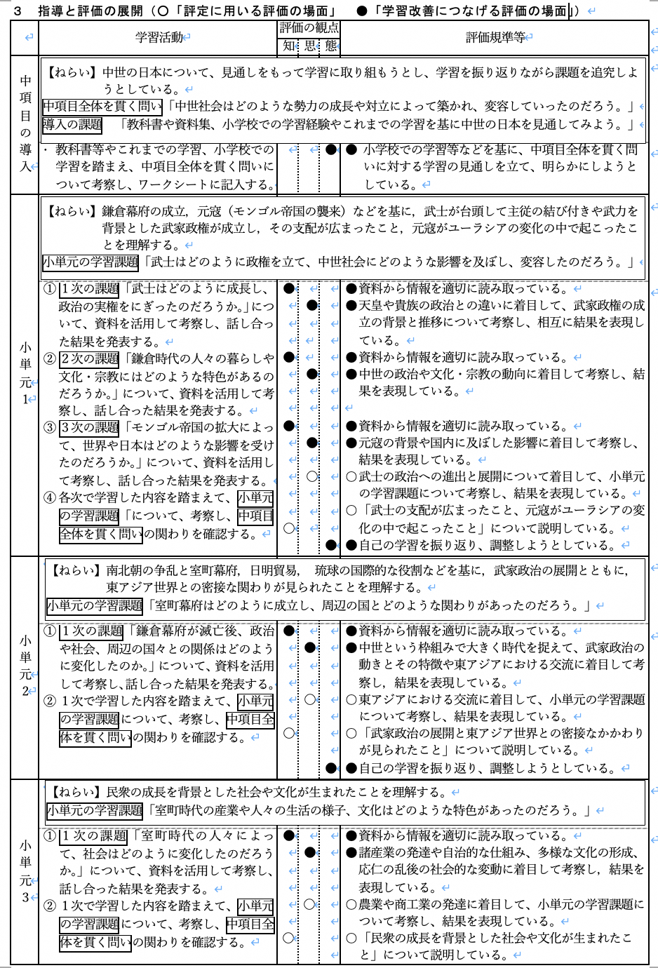
「問題解決的な学習」のイメージ
社会的事象と出合う
内容のまとまりや小単元の学習において
学習問題を見いだす
問題解決の見通しをもつ
１単位時間当たりの学習において
仲間と協働的に追究する
追究結果を振り返ってまとめる
新たな問いを見いだす
Notes:
以上のように、内容のまとまりや小単元の学習、１単位時間当たりの学習を構想する際には、問題解決的な学習のポイントが踏まえられているかどうかを確認するようにしましょう。

Slide 13
【指導計画の作成に当たって配慮すること】
問題解決への見通しをもつこと
社会的事象の見方・考え方を働かせ、事象の特色や意味などを考え概念などに関する知識を獲得すること
学習の過程や成果を振り返り学んだことを活用すること
Notes:
また、主体的・対話的で深い学びの授業改善を目指す上で、次のような点を踏まえることも大切です。
問題解決への見通しをもつこと
社会的事象の見方・考え方を働かせ、事象の特色や意味などを考え概念などに関する知識を獲得すること
学習の過程や成果を振り返り学んだことを活用すること
指導計画を作成する際にチェックしていきましょう。

Slide 14
社会科の授業づくり〜問題解決的な学習〜
岐阜県教育委員会
Notes:
これで、社会科の授業づくり「問題解決的な学習」の説明を終わります。

